Slide 1

Atskaite par Ādažu novada pašvaldības darbību Pierīgas tūrisma asociācijā 2025. gadā
Pamats: Ādažu novada pašvaldības domes 2023. gada 28. jūnija lēmuma Nr. 250 "Par pašvaldības pārstāvību biedrībās “Pierīgas tūrisma asociācija” un “Vidzemes Tūrisma asociācija”
2025. gada decembris

Slide 2
Pašvaldības resursi
Kāda bija dalības maksa Pierīgas tūrisma asociācijā 2025. gadā?
Biedru nauda PTA 2025 bija 3000 eur, 2026 gadā plānojas biedru naudas palielinājums uz 3500 eur
Vai bijuši kādi citi papildu izdevumi?
Nē, citi tieši izdevumi saistībā ar dalību PTA nav bijuši
Kādi cilvēkresursi tika iesaistīti dalības pienākumu izpildē?
No pašvaldības puses sadarbības uzturēšanu nodrošina Ādažu novada Tūrisma informācijas centra darbinieki
Vai dalība Pierīgas tūrisma asociācijā ir saglabājama?
Jā, dalība asociācijā sniedz būtisku pienesumu – tā sekmē jaunu, kvalitatīvu tūrisma produktu radīšanu, esošo piedāvājumu izcelšanu, aplikācijas attīstību un kopējās atpazīstamības pieaugumu

Slide 3
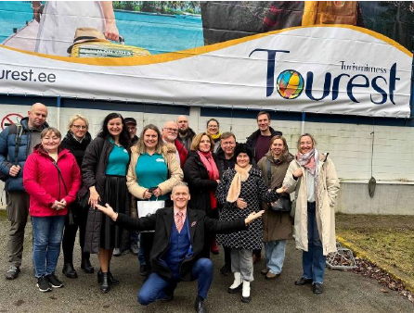
Dalība starptautiskās tūrisma izstādēs
Dalība darba seminārā ar igauņu tūrisma operatoriem un aģentūrām, ar SIA “Tag VējTur” atbalstu Aktīvās atpūtas un vaļasprieku izstādē “Outdoor 2025”.
IEGUVUMS: Pierīgas tūrisma piedāvājuma popularizēšana, kontaktu un pieredzes iegūšana

Slide 4
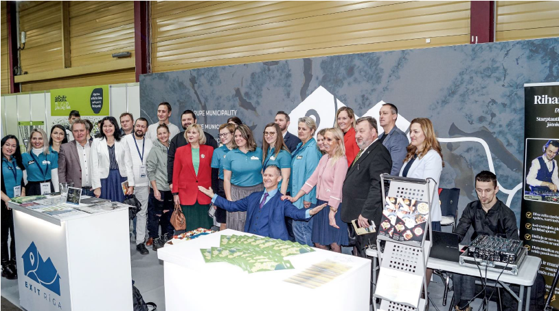
Balttour 2025
7.-9. februāris Izstāde Gadatirgus Balttour Rīgā
IEGUVUMS: 22 000+ apmeklētāji, dalība ALTA organizētajā kontaktbiržā, iespēja reklamēt novada uzņēmēju piedāvājumu, informācijas apmaiņa, stiprināt sadarbību

Slide 5
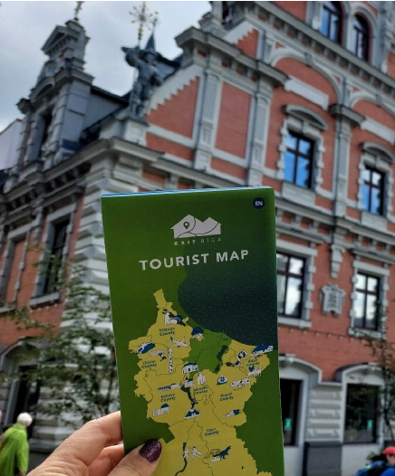
Kopīga tūrisma karte
Izdota kopīga tūrisma karte (4000 eks. latviešu valodā, 3000 eks. angļu valodā, 1500 eks. lietuviešu valodā, 1500 eks. igauņu valodā) un pirmo reizi izplatīta ne tikai pašvaldību iestādēs un pie uzņēmējiem, bet arī Rīgas tūrisma informācijas centrā

Slide 6
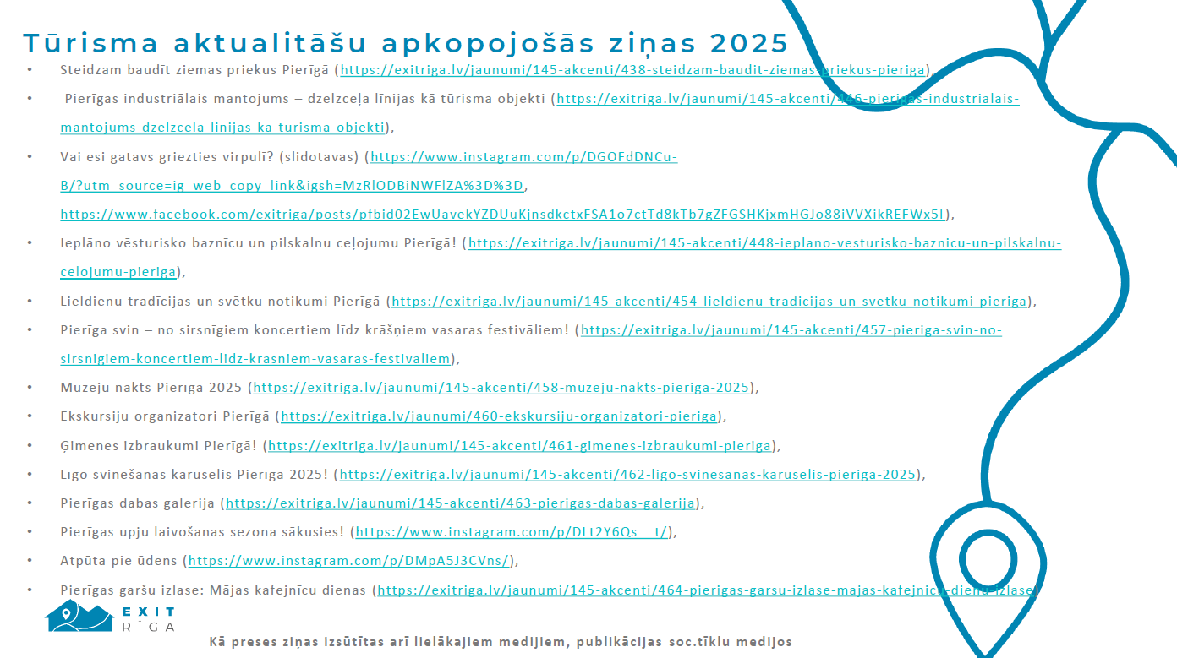

Slide 7


Pastaigu cikls
Rīgas ielas Pierīgā
6 jauni pastaigu maršruti, katrā novadā pa vienam, iekļaujot kādu daļu no esošas Rīgas ielas.
Nav iespējams noteikt kopējo «gājēju» skaitu, bet pieteikumi balvu izlozei kopā ir 139 (Ādažu maršrutam 23, Baldones 20, Olaines 21, Piņķu 31, Ropažu 14, Salaspils 30).

Slide 8
Pierīgas tūrisma INFO diena
KONCEPTS: ikgadēja tikšanās ar Pierīgas tūrisma speciālistiem
Pirmo reizi organizēts kā attālināts pasākums, pulcējot kopā vairāk kā 30 dalībnieku. Visas prezentācijas publicētas un papildus nosūtītas aicinātajiem tūrisma operatoriem un gidiem.

Slide 9


Slide 10


Slide 11
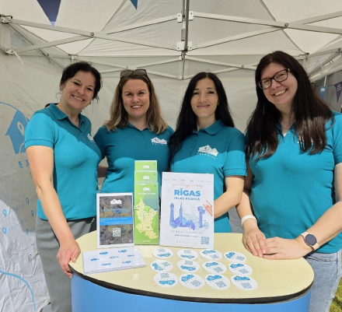
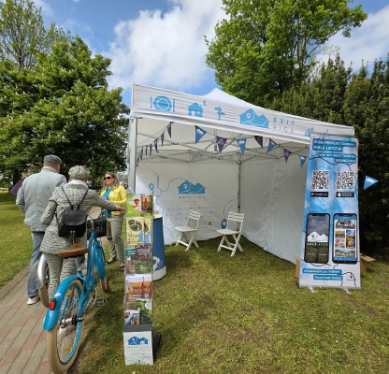
Popularizēts Pierīgas tūrisma piedāvājums
Šauļu pilsētas svētkos 12.-13.09.
Latvijas tūrisma informācijas gadatirgū 2025.
imidža reklāma izdevuma Baltic Outlook jūnija numurā.
darba seminārā tūrisma operatoriem un aģentūrām Varšavā (Polija).
14 ziņas par aktualitātēm novadā publicētas EXIT RĪGA kanālos un nosūtītas medijos.

Slide 12

Seminārs
*dati par sasniegto auditoriju vēl sekos

Slide 13
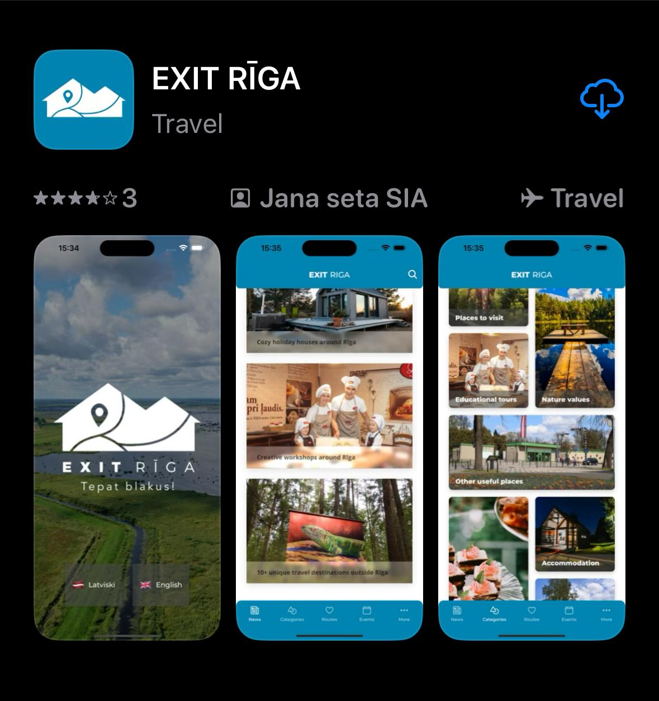
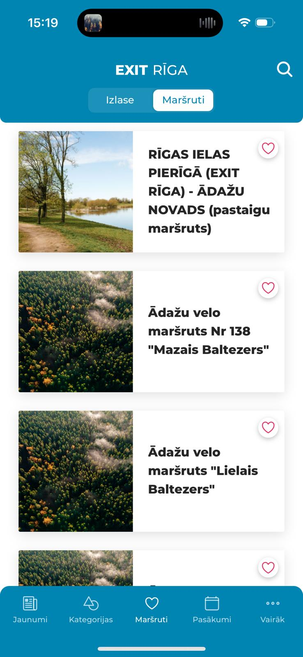
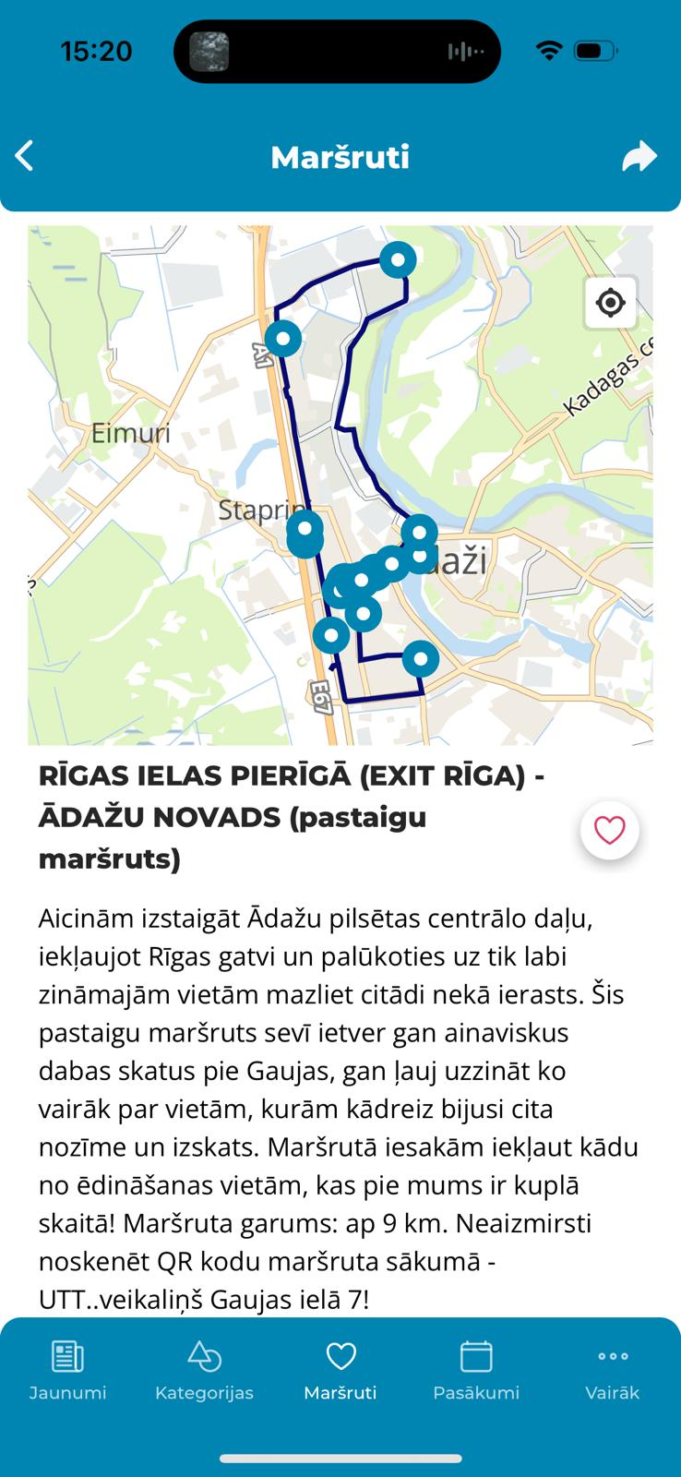
Mobilā aplikācija EXIT RIGA
EXIT RĪGA aplikācijā
apkopota aktuālā
informācija par:
✔️apskates vietām;
✔️ēdināšanas vietām;
✔️dabas vērtībām;
✔️naktsmītnēm;
✔️aktīvās atpūtas iespējām;
✔️izzinošām ekskursijām;
✔️gataviem maršrutiem;
✔️telpām pasākumiem
un citas noderīgas vietas.

Slide 14
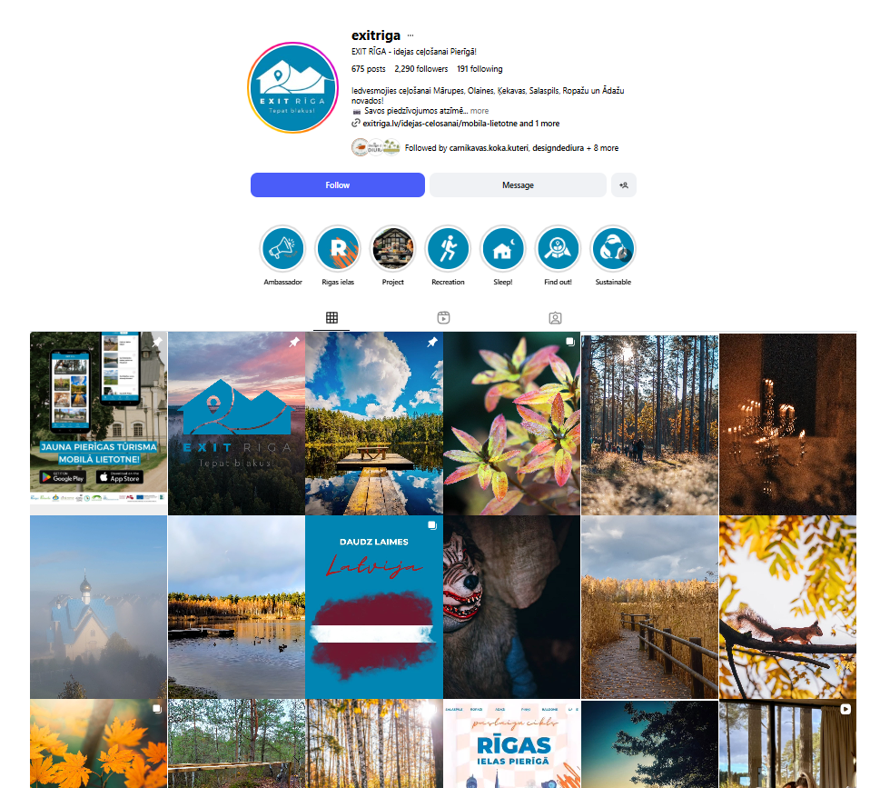
Digitālā komunikācija (sociālie tīkli IG, FB, mājaslapa)
Koncepts: sociālo tīklu uzturēšana: regulārs, oriģināls, saturu apkopojoši ieraksti, pasākumu pārpublicēšana
IEGUVUMS:
plašāka auditorija, kvalitatīva tūrisma apskates vietu atspoguļošana, tēla veidošana.

Slide 15
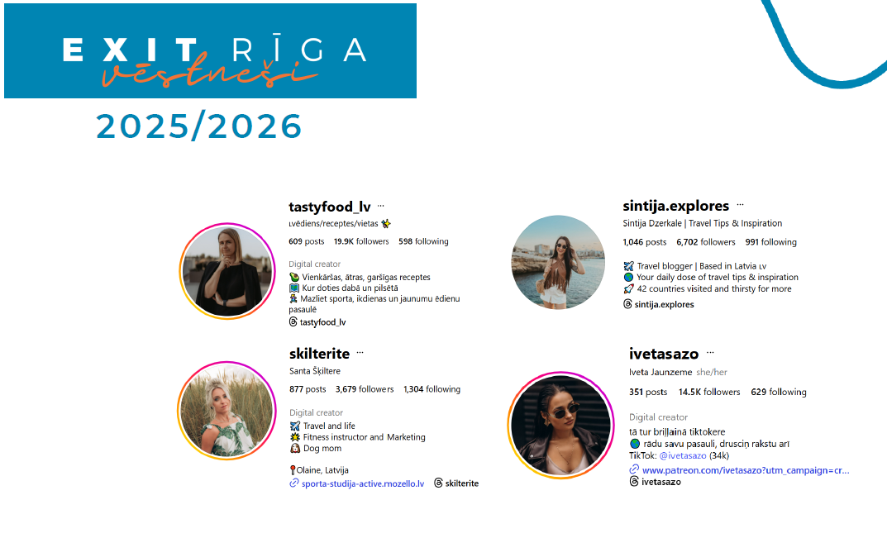
Ieceres nākotnē
Kampaņai piesaistīti satura
veidotāji, kas stāstīs par
tūrisma iespējām Pierīgā
un izmantos uzņēmumu piedāvājumus.
Sekotāju skaits:
vairāk kā 44 000.

Slide 16


Slide 17
Paldies par uzmanību!

